Slide 1
Métodos numéricos
Bisección

Slide 2
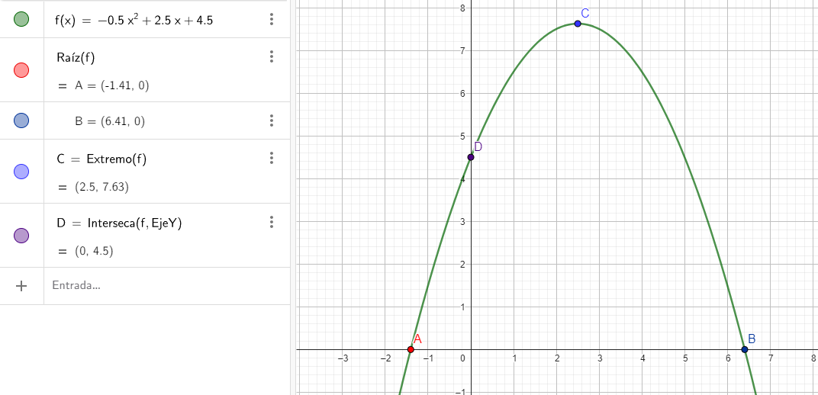

Slide 3
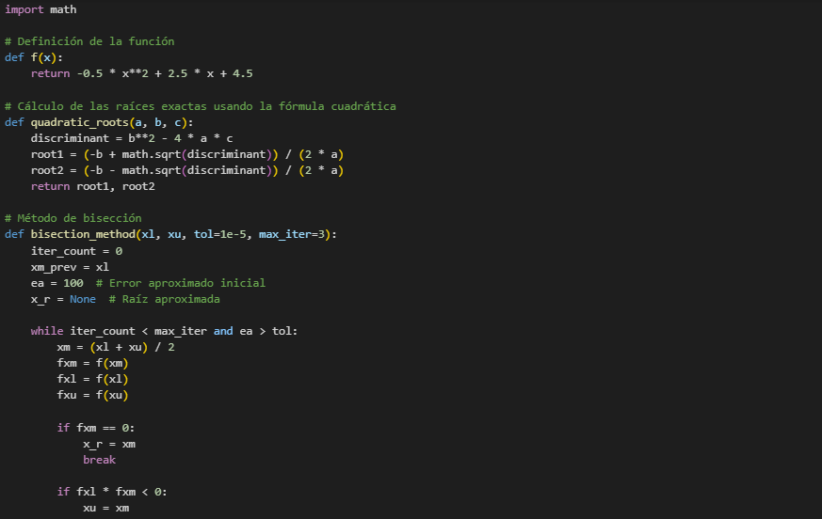

Slide 4
